Slide 1
Ứng dụng Học máy xây dựng Mô hình phân tích cảm xúc của người xem trực tuyến qua các đánh giá Phim
Nhóm 1 – 64KTPM1
GVHD.TS.Tạ Quang Chiểu

Slide 2
Ứng dụng học máy xây dựng mô hình phân tích cảm xúc của người xem trực tuyến qua các đánh giá Phim
01
Giới thiệu
04
Kết quả thực nghiệm
02
05
Cơ sở lý thuyết và các nghiên cứu liên quan
Kết luận và hướng phát triển
03
Nghiên cứu thực nghiệm

Slide 3
Chương 1.Giới thiệu
Ý kiến khách hàng
Thị trường xem phim bùng nổ
Những năm gần đây, thị trường xem phim trực tuyến có sự bùng nổ mạnh mẽ với sự ra đời của nhiều nền tảng cung cấp dịch vụ xem phim như Netflix, Disney+, và các website xem phim miễn phí. Điều này không chỉ mang đến cho người dùng sự tiện lợi trong việc lựa chọn và thưởng thức các bộ phim yêu thích mà còn tạo ra một kho dữ liệu phong phú từ các bình luận và đánh giá của khán giả về phim ảnh
Thông qua các đánh giá và bình luận, phản ánh cảm nhận của họ sau khi trải nghiệm một bộ phim nào đó. Những đánh giá này có thể mang tính chất tích cực hoặc tiêu cực. Các doanh nghiệp sản xuất phim và các nền tảng phát sóng sẽ dựa vào những phản hồi tích cực để hiểu rõ hơn về những điểm mạnh của sản phẩm của mình, từ đó có thể phát triển các chiến dịch quảng bá hiệu quả hơn
Vs

Slide 4
Chương 1.Giới thiệu
Giải pháp
Cạnh tranh trong ngành phim và vấn đề
Cạnh tranh giữa các nhà sản xuất và phân phối phim ngày càng trở nên khốc liệt. Để thu hút và giữ chân khán giả, việc hiểu rõ nhu cầu và sở thích của họ là rất quan trọng. Một trong những bước cần thiết là thu hút khán giả trải nghiệm các bộ phim, sau đó đánh giá mức độ hài lòng của họ. Tuy nhiên, vấn đề đặt ra là làm thế nào để các doanh nghiệp biết được khán giả đang hài lòng hay không hài lòng với các bộ phim và dịch vụ mà họ cung cấp
Để giải quyết bài toán này, đề tài đề xuất phương pháp khai thác các bình luận của khán giả về các bộ phim trên các trang web xem phim trực tuyến. Dữ liệu thu thập được thường chỉ ở mức độ sơ cấp và có khối lượng rất lớn, khiến cho các doanh nghiệp không thể chỉ dựa vào dữ liệu thô để đưa ra quyết định
Vs

Slide 5
Chương 2.Cơ sở lý thuyết
Phân tích cảm xúc tiếp cận theo xử lý ngôn ngữ tự nhiên
Cơ sở lý thuyết
Phân tích cảm xúc tiếp cận theo phương pháp Học máy
Thuật toán Decision Tree
Thuật toán Random Forest

Slide 6
Phân tích cảm xúc tiếp cận theo xử lý ngôn ngữ tự nhiên
Trong nhiều nghiên cứu của đã trình bày một số phương pháp và kỹ thuật xử lý ngôn ngữ tự nhiên trong việc phân tích ý kiến và cảm xúc của khán giả thông qua các bình luận trực tuyến về phim
Để phân tích hiệu quả, việc chuẩn bị tập dữ liệu là rất quan trọng
Dữ liệu văn bản sẽ bao gồm các bình luận của khán giả sau khi họ trải nghiệm các bộ phim trên các nền tảng trực tuyến hoặc trên mạng xã hội.
Giai đoạn tiếp theo là tiền xử lý,chúng ta tiến hành làm sạch dữ liệu bằng cách loại bỏ các ký tự đặc biệt, dữ liệu rác và các nội dung không chuẩn hóa
01
02

Slide 7
Phân tích cảm xúc tiếp cận theo xử lý ngôn ngữ tự nhiên
03
04
Để phân tích hiệu quả, việc chuẩn bị tập dữ liệu là rất quan trọng
Dữ liệu văn bản sẽ bao gồm các bình luận của khán giả sau khi họ trải nghiệm các bộ phim trên các nền tảng trực tuyến hoặc trên mạng xã hội.
Giai đoạn tiếp theo là tiền xử lý,chúng ta tiến hành làm sạch dữ liệu bằng cách loại bỏ các ký tự đặc biệt, dữ liệu rác và các nội dung không chuẩn hóa
Sau đó, ta khảo sát và phân tích dữ liệu để đảm bảo tính đầy đủ và kiểm tra độ dài của nội dung
➔Giúp ta hình dung rõ hơn về tính chất, nội dung và số lượng của tập dữ liệu thu được
Việc lựa chọn các yếu tố đầu vào để phân tích là một bước rất quan trọng,dữ liệu ban đầu có thể có nhiều chiều khác nhau và xác định chiều nào là phù hợp nhất để phân tích sẽ ảnh hưởng trực tiếp đến độ chính xác của kết quả
Cuối cùng,ta sẽ đánh giá kết quả phân tích và triển khai dự án dựa trên các thông tin thu thập được

Slide 8
Phân tích cảm xúc tiếp cận theo phương pháp Học máy
01
02
Học máy có giám sát
Học máy không giám sát
Học máy
là lĩnh vực giúp hệ thống tự động hiểu dữ liệu từ dữ liệu được đào tạo mà không cần lập trình cụ thể
03
04
Học máy bán giám sát
Học củng cố

Slide 9
Phân tích cảm xúc tiếp cận theo phương pháp Học máy
Học củng cố
04
là thuật toán giúp hệ thống tự động xác định các hành vi để đạt hiệu quả tối ưu nhất
Học máy bán giám sát
03
là thuật toán kết hợp cả hai thuật toán có giám sát và không giám sát. Áp dụng với một phần tập dữ liệu đã được dán nhãn, phần còn lại thì không được dán nhãn
Học máy không giám sát
02
là thuật toán dự đoán dữ liệu đầu ra dựa vào duy nhất tập dữ liệu đầu vào, dữ liệu đầu vào sẽ không được dán nhãn
Học máy có giám sát
01
là thuật toán dự đoán dữ liệu đầu ra dựa vào các tập dữ liệu (dữ liệu đầu vào, kết quả đầu ra) đã biết từ trước

Slide 10
Thuật toán Decision Tree
01
ID3 là gì?
AI
Input
05
ID3 là thuật toán xây dựng decision tree áp dụng cho bài toán phân lớp nhị phân
Training data set gồm tập dữ liệu X và nhãn Y
ID3
02
Mục đích
Output
06
Hiệu quả với dữ liệu của bài toán phân loại có nhãn đầu ra rời rạc
Đưa ra dự đoán nhãn Y trên dữ liệu bất kỳ
03
Mục đích
Khả năng xử lý các loại dữ liệu: category và numeric
04
Mục đích
Dễ hiểu cách thức ra quyết định của mô hình

Slide 11
Thuật toán Decision Tree
Ý tưởng thuật toán
Ta cần xác định thứ tự của thuộc tính cần xem xét tại mỗi bước
Với mỗi thuộc tính dữ liệu được chia vào các node con tương ứng với giá trị thuộc tính đã chọn
Chọn thuộc tính tốt nhất: tại mỗi bước thuật toán chọn thuộc tính có khả năng phân chia dữ liệu tốt nhất dựa vào hàm entropy để đo độ tinh khiết/vẩn đục và information gain để đánh giá mức độ thông tin của mỗi thuộc tính
Áp dụng cho mỗi node con đến khi đạt điều kiện dừng

Slide 12
Thuật toán Decision Tree
Điều kiện dừng
01
Nếu chỉ có duy nhất một nhãn trong tập dữ liệu thì không cần phân chia thêm và ta gán nhãn đó cho nhánh
02
Nếu độ sâu của cây đạt đến giới hạn tối đa thì ta gán nhãn cho nút phổ biến nhất trong tập con hiện tại
03
Nếu số lượng mẫu trong tập con hiện tại nhỏ hơn số mẫu tối thiểu để thực hiện một phân chia thì ta không phân chia nữa và gán nhãn cho nút với nhãn phổ biến nhất trong tập dữ liệu S

Slide 13
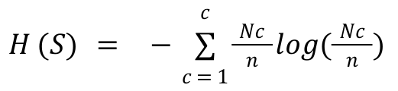
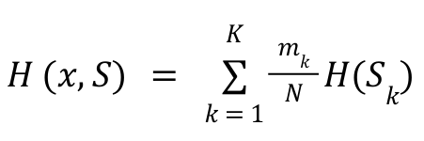
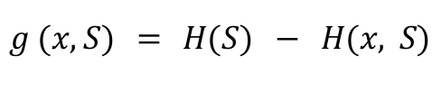
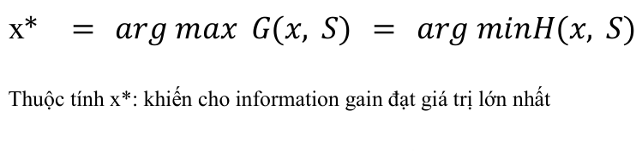
Thuật toán Decision Tree
01
02
Entropy tại root node
Entropy tại thuộc tính
03
04
Information gain
Thuộc tính được chọn dựa vào

Slide 14
Thuật toán Random Forest
Random Forest là thuật toán học kết hợp(ensemble learning) sử dụng nhiều cây quyết định bằng thuật toán decision trees,mỗi cây quyết định khác nhau do yếu tố random➔Kết quả dự đoán tổng hợp từ các cây quyết định
Tổng quan
01
02
Thuật toán Random Forest gồm nhiều cây quyết định,mỗi cây đều có yếu tố ngẫu nhiên(ngẫu nhiên dữ liệu/ngẫu nhiên các thuộc tính) để xây dựng cây quyết định nên có độ chính xác cao,xử lý tập dữ liệu lớn,giảm thiểu overfitting
03
Tốn ít thời gian đào tạo hơn so với các thuật toán khác
Duy trì độ chính xác khi một tỉ lệ lớn dữ liệu bị thiếu
04

Slide 15
Thuật toán Random Forest
Ví dụ
Ý tưởng
Mọi người muốn mua 1 sản phẩm trên shopee,khi đọc review sản phẩm nếu chỉ đọc 1 review thì có thể là ý kiến chủ quan,hoặc sản phẩm mua không may bị lỗi gì,thông thường để có cái nhìn tốt về sản phẩm,ta hay đọc tất cả review rồi cho ra quyết định cuối cùng.
Tổng hợp thông tin từ một nhóm cây quyết định và kết quả cho ra tốt hơn thuật toán Decision Tree với một cây quyết định
Input
Ouput
DataSet gồm các đặc trưng X và nhãn Y
Dự đoán cho nhãn Y với tập dữ liệu bất kỳ

Slide 16
Thuật toán Random Forest
Xây dựng thuật toán
Sau khi sample được n dữ liệu ở B1 ta chọn ngẫu nhiên k thuộc tính(k<n)
➔Bộ dữ liệu mới gồm n dữ liệu và mỗi dữ liệu có k thuộc tính
01
02
Lấy ngẫu nhiên n dữ liệu từ bộ dữ liệu với kỹ thuật Bootstrapping(sample được 1 dữ liệu thì không bỏ dữ liệu đấy ra mà vẫn giữ lại trong tập dữ liệu ban đầu rồi tiếp tục sample tới khi sample đủ n dữ liệu)
03
Dùng thuật toán Decision Tree để xây dựng cây quyết định với dữ liệu ở bước 2
Giả sử bộ dữ liệu có n dữ liệu(sample) và có d thuộc tính(feature)

Slide 17
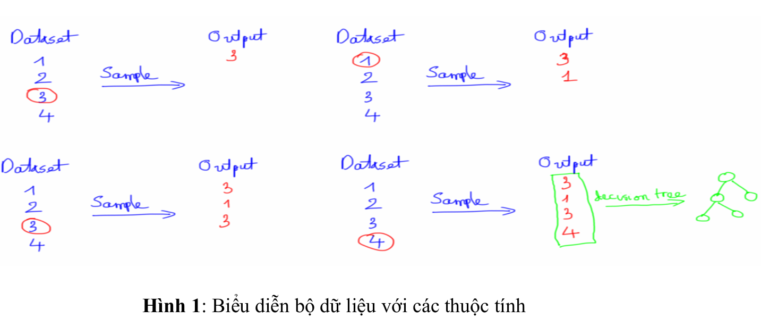
Thuật toán Random Forest
MINH HOẠ:

Slide 18
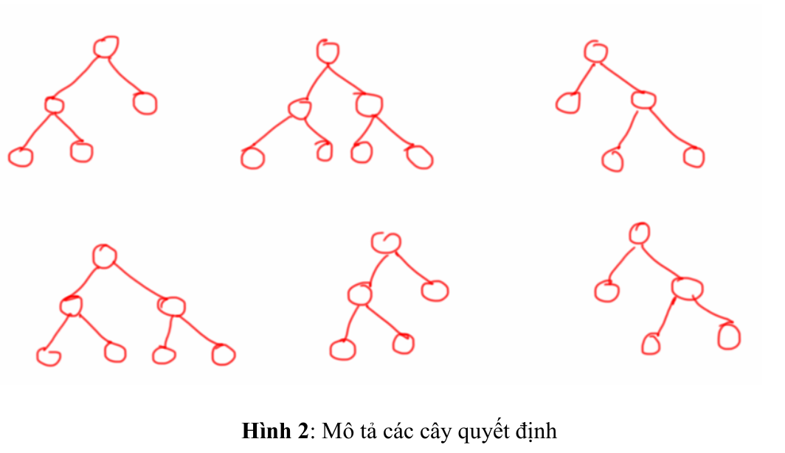
Thuật toán Random Forest
MINH HOẠ:
Ở bước huấn luyện xây dựng nhiều cây quyết định,các cây quyết định khác nhau(yếu tố ngẫu nhiên)

Slide 19
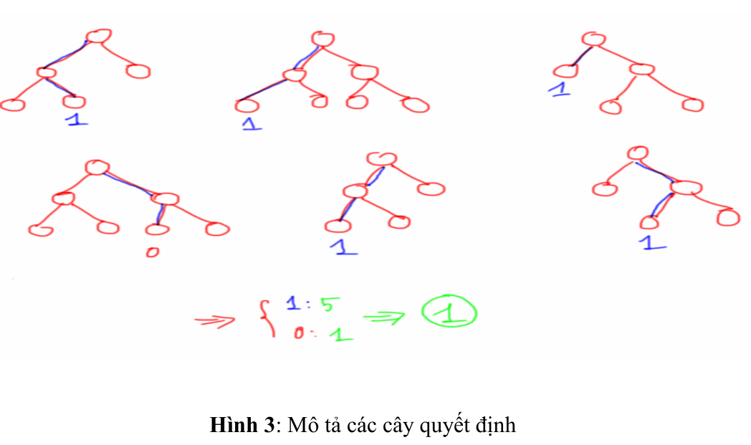
Thuật toán Random Forest
MINH HOẠ:
Sau đó ở bước dự đoán với một dữ liệu mới,ở mỗi cây quyết định sẽ đi từ trên xuống theo các node điều kiện để được các dự đoán,sau đó kết quả cuối cùng được tổng hợp từ các cây quyết định
Ở ví dụ thuật toán có 6 cây quyết định,5 cây dự đoán 1 và 1 cây dự đoán 0 do đó ta sẽ vote cho ra kết quả dự đoán cuối cùng là 1

Slide 20
Chương 3.Nghiên cứu thực nghiệm
01 | Mô hình nghiên cứu tổng quan
02 | Sử dụng bộ dữ liệu đánh giá Phim IMDb
03 | Tiền xử lý dữ liệu
04 | Phân tích nhãn dữ liệu dựa trên bộ dữ liệu
05 | Phương pháp biểu diễn văn bản
 | Phương pháp IF-IDF phân tích các từ quan trọng trong các đánh giá Độ dài từ trong các đánh giá

Slide 21
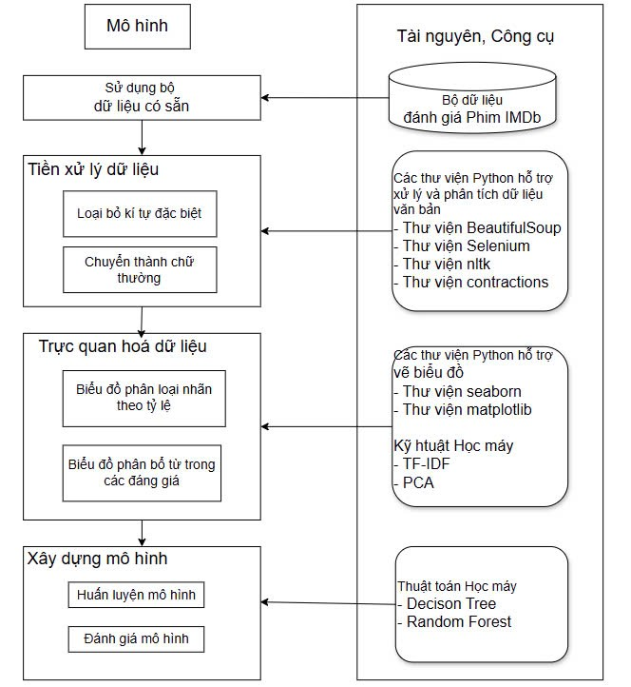
Mô hình nghiên cứu tổng quan
Sử dụng bộ dữ liệu Đánh giá Phim IMDb có sẵn,sau đó dữ liệu thô được tiền xử lý trước khi tiến hành học máy
01
02
Dữ liệu lấy mẫu được chia thành hai nhóm: tập dữ liệu huấn luyện(training data) và tập dữ liệu kiểm tra(test data).Tập dữ liệu huấn luyện được sử dụng để thiết lập các mô hình học máy, bộ dữ liệu xác nhận được sử dụng để lặp lại và tinh chỉnh các mô hình được chọn➔dựa trên kết quả phân loại chính xác trên dữ liệu tập kiểm tra để tìm ra mô hình học máy phù hợp nhất
03
Các bộ dữ liệu kiểm tra chỉ được sử dụng một lần là bước cuối cùng để báo cáo tỷ lệ lỗi ước tính cho dự đoán trong tương lai

Slide 22
Sử dụng bộ dữ liệu Đánh giá Phim IMDb
01
Bộ dữ liệu Đánh giá phim IMDb là bộ dữ liệu phân tích cảm xúc nhị phân bao gồm 50.000 đánh giá từ cơ sở dữ liệu phim Internet (IMDb) được gắn nhãn là tích cực hoặc tiêu cực
Sử dụng bộ dữ liệu Đánh giá Phim IMDb
02
Bộ dữ liệu chứa một số lượng chẵn các đánh giá tích cực và tiêu cực. Chỉ các đánh giá cực kỳ phân cực mới được xem xét.Đánh giá tiêu cực có điểm ≤ 4/10 và đánh giá tích cực có điểm ≥ 7/10

Slide 23
Tiền xử lý dữ liệu
Xoá các thẻ HTML
06
Mở rộng các từ viết tắt
01
Sử dụng BeautifulSoup để loại bỏ các thẻ HTML, chỉ giữ lại văn bản
Sử dụng thư viện contractions để chuyển các từ viết tắt thành dạng đầy đủ
Loại bỏ biểu tượng cảm xúc
Loại bỏ các URL
02
07
Các biểu tượng cảm xúc được xóa để tránh gây nhiễu khi phân tích
Đểloại bỏ các siêu liên kết không cần thiết
08
Loại bỏ dấu câu
Chuyển đổi chữ in hoa về thường
03
Các dấu câu không mang ý nghĩa phân loại nên loại bỏ
Để đồng nhất văn bản và giảm thiểu sự khác biệt về mã Unicode
Dữ liệu đầu vào có thể chứa các yếu tố gây nhiễu như thẻ HTML, biểu tượng cảm xúc, dấu câu, hoặc từ viết tắt➔Yếu tố không có ý nghĩa,ảnh hưởng tới kết quả nên cần làm sạch
09
Lemmatize và loại bỏ các stopwords
04
Sử dụng WordNetLemmatizer để chuyển các từ về dạng từ gốc của chúng và xóa bỏ các từ dừng (stopwords) không có ý nghĩa
Thêm khoảng trắng sau dấm chấm nếu chưa có
Xoá dòng dữ liệu
Loại bỏ dòng dữ liệu trống không có ý nghĩa
05

Slide 24
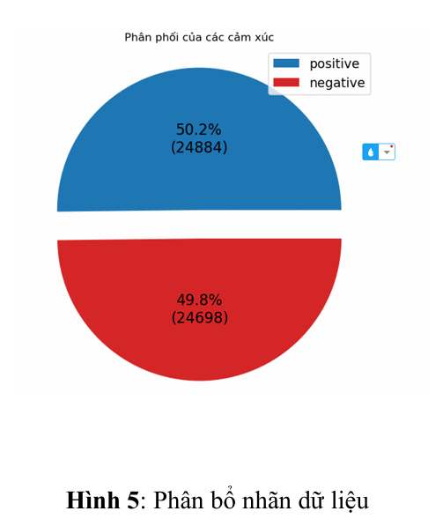
Phân tích Nhãn dữ liệu trên bộ dữ liệu
Nhãn trước khi đưa vào huấn luyện,mô hình áp dụng phương pháp phân loại cảm xúc theo điểm số (Score) của các đánh giá phim để phân chia tập dữ liệu đã thu thập được thành 2 bộ dữ liệu được gán nhãn theo quy tắc sau:
+Score <=4: đánh giá dán nhãn tiêu cực(negative)
+Score >=7:đánh giá dán nhãn tích cực(positive)
➔Kết quả cho thấy,đánh giá tích cực chiếm 50,2% và tiêu cực chiếm 49.8%
Thực hiện phân tích chiều và trực quan hóa dữ liệu văn bản sử dụng kỹ thuật TF-IDF (Term Frequency-Inverse Document Frequency) và PCA (Principal Component Analysis) để phân bố các nhãn cảm xúc trong tập dữ liệu

Slide 25
Phân tích Nhãn dữ liệu trên bộ dữ liệu
Chuyển đổi văn bản thành vector
TF-IDF Vectorizer: Sử dụng TF-IDF để chuyển đổi các bình luận văn bản thành một ma trận số, trong đó mỗi hàng tương ứng với một bình luận và mỗi cột tương ứng với một từ trong từ điển max_features=10000 giới hạn số lượng từ được xem xét,min_df=5 loại bỏ những từ xuất hiện ít nhất 5 bình luận,giúp tập trung vào các từ có ý nghĩa hơn
Giảm chiều dữ liệu
PCA là một kỹ thuật giảm chiều, giúp nén thông tin từ nhiều biến thành một số biến nhỏ hơn mà vẫn giữ lại thông tin quan trọng.Việc giảm xuống 2 chiều cho phép ta trực quan hóa dữ liệu trong không gian hai chiều,giúp dễ dàng phân tích và nhận biết các mẫu trong dữ liệu

Slide 26
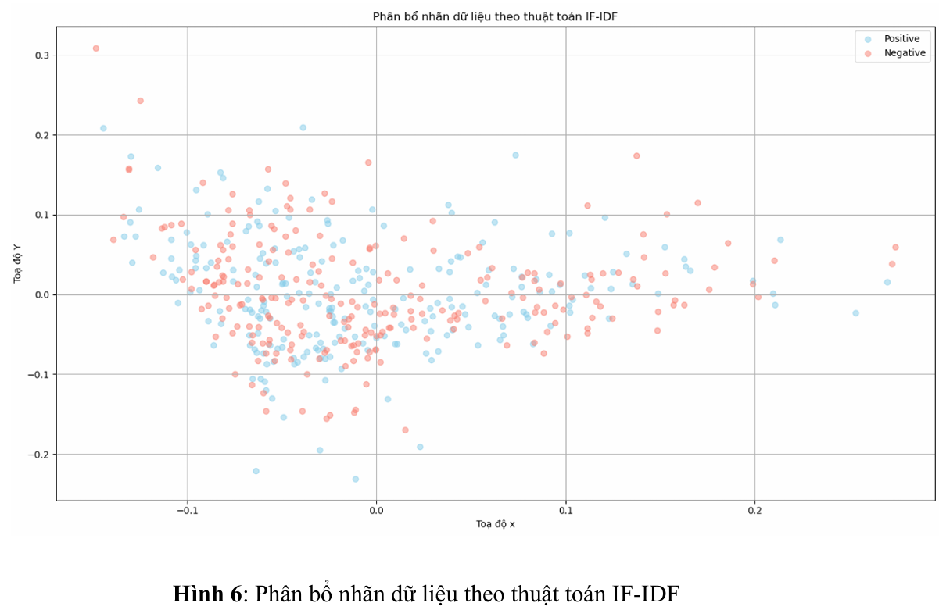
Phân tích Nhãn dữ liệu trên bộ dữ liệu
Trực quan hoá dữ liệu
Biểuđồ scatter:Sử dụng để hiển thị phân bố của các bình luận dựa trên hai thành phần chính. Mỗi điểm trong biểu đồ đại diện cho một bình luận, với các màu sắc khác nhau để phân biệt giữa các cảm xúc tích cực (màu xanh da trời) và tiêu cực (màu hồng)
Biểu đồ này không chỉ cung cấp cái nhìn tổng quan về sự phân bố cảm xúc trong không gian hai chiều mà còn giúp phát hiện các mẫu hoặc nhóm cảm xúc tương đồng trong dữ liệu

Slide 27
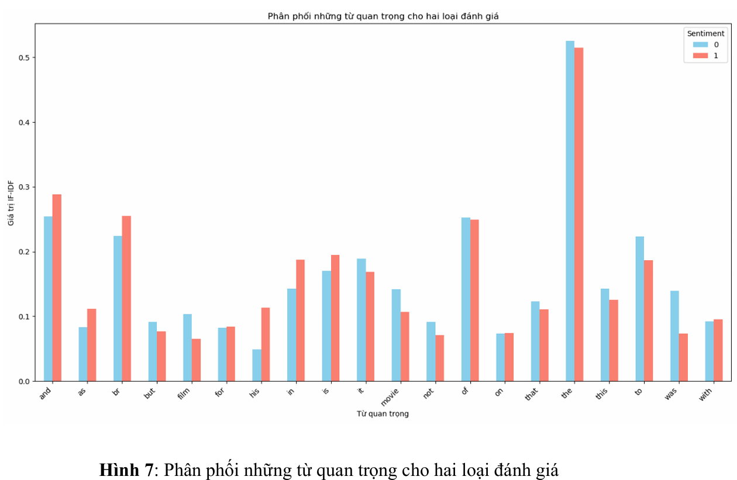



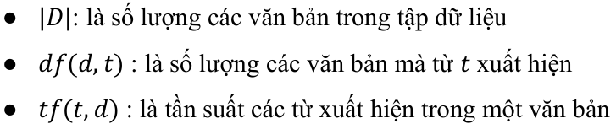
Phương pháp biểu diễn văn bản
Phương pháp IF-IDF
Phân tích và trực quan hóa các từ quan trọng trong các bình luận dựa trên thang điểm TF-IDF (Term Frequency-Inverse Document Frequency) cho hai loại cảm xúc: tích cực và tiêu cực
Thuật toán IF-IDF:
B1.Tính TF theo công thức
B2.Tính IDF theo công thức
B3.Tính IF-IDF theo công thức

Slide 28
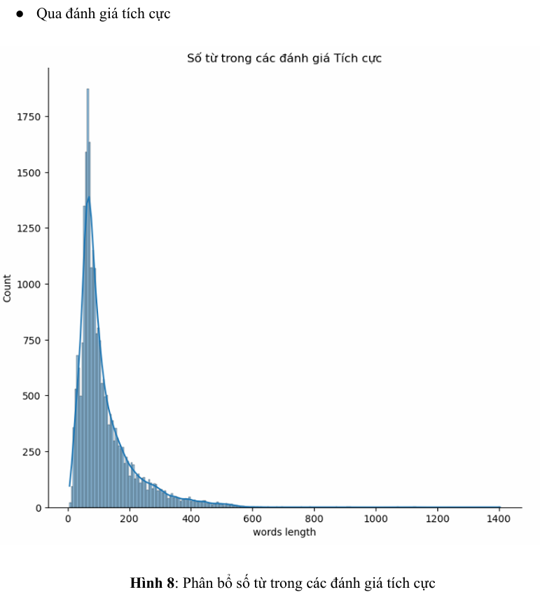
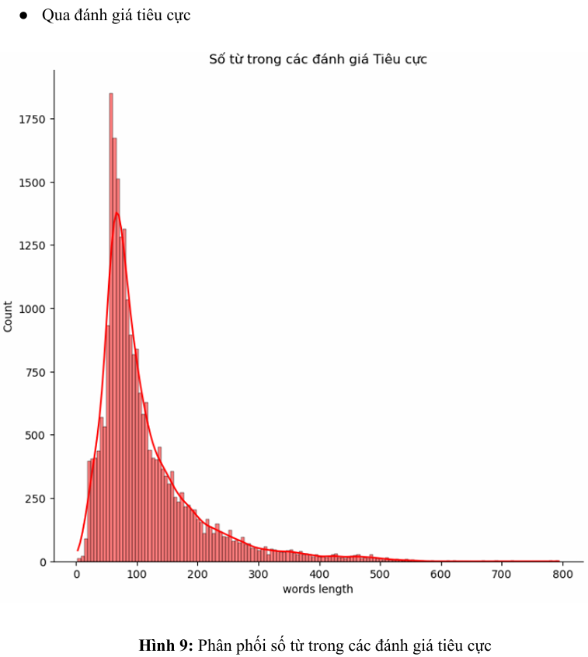
Phương pháp biểu diễn văn bản
Độ dài từ trong đánh giá

Slide 29
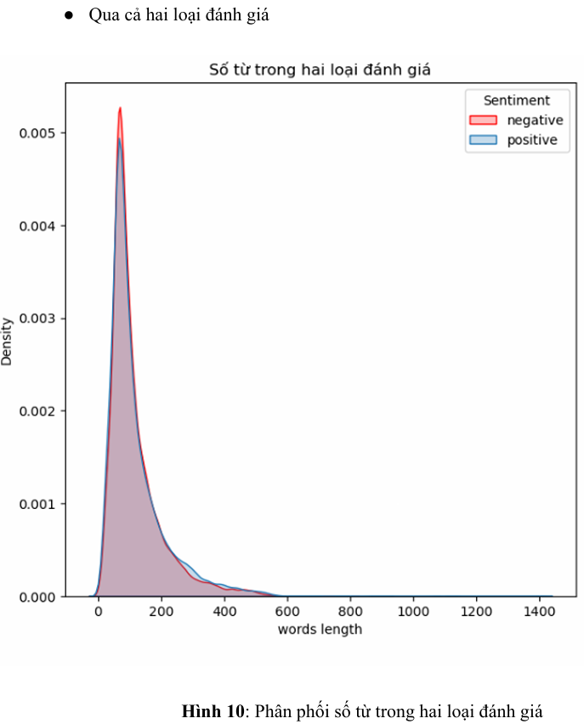
Phương pháp biểu diễn văn bản
Độ dài từ trong đánh giá
Các biểu đồ phân phối số từ trong các loại cảm xúc cung cấp cái nhìn sâu sắc về cách mà người xem phản hồi thông qua các đánh giá tích cực và tiêu cực, đặc biệt là trong cách mà họ sử dụng từ ngữ để diễn đạt cảm xúc
Qua việc phân tích phân phối độ dài đánh giá, các nhà phân tích có thể nhận diện được xu hướng và mẫu trong phản hồi của người xem,không chỉ hữu ích cho việc hiểu rõ hơn về trải nghiệm của người xem mà còn hỗ trợ cho việc cải thiện dịch vụ và sản phẩm

Slide 30
Chương 4.Kết quả thực nghiệm
Huấn luyện mô hình
Decision Tree Classifier
Random Forest Classifier
Kết quả thống kê
Khởi tạo mô hình: khởi tạo với tiêu chí ‘entropy’ để tối ưu hoá sự phân chia,random_state=42 đảm bảo tính tái lập kết quả
Huấn luyện mô hình: mô hình được huấn luyện trên tập (x_train,y_train)➔XD một cấu trúc cây để phân loại các mẫu dựa trên đặc trưng
Dự đoán và đánh giá: sau khi huấn luyện mô hình sẽ dự đoán nhãn cho tập dữ liệu kiểm tra(x_test) và tính toán độ chính xác(accuary) bằng cách so sánh với nhãn thực tế(y_test)
Khởi tạo mô hình: rừng ngẫu nhiên khởi tạo không cần chỉ định số lượng cây(mặc định là 100),thiết lập random_state=42 đảm bảo tính tái lập kết quả
Huấn luyện mô hình: giống cây quyết định.Rừng ngẫu nhiên sử dụng nhiều cây quyết định và tổng hợp kết quả từ tất cả các cây để đưa ra dự đoán chính xác
Dự đoán và đánh giá: sau khi huấn luyện mô hình sẽ dự đoán nhãn cho tập dữ liệu kiểm tra(x_test) và tính toán độ chính xác(accuary)
Việc huấn luyện cả hai mô hình (Decision tree và Random forest) cho phép người dùng so sánh hiệu suất giữa hai thuật toán
Rừng ngẫu nhiên thường có hiệu suất tốt hơn do nó kết hợp nhiều cây quyết định, giúp giảm thiểu tình trạng quá khớp (overfitting)
Kết quả tính được độ chính xác của mô hình khi dùng hai thuật toán:
Mô hình Decision tree cho ra độ chính xác: 0.72
Mô hình Random Forest cho ra độ chính xác: 0.84

Slide 31
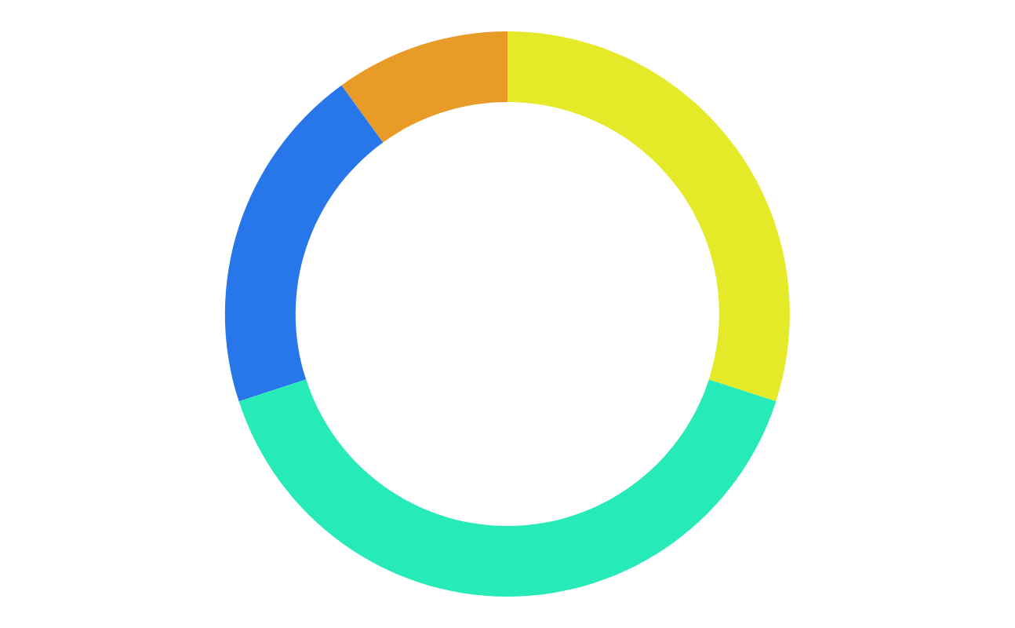
Chương 4.Kết quả thực nghiệm
Đánh giá mô hình
True Positive(TP)
True Negative(FN)
Tổng số lượng tích cực dự đoán ĐÚNG với số lượng tích cực thực tế
Tổng số lượng tiêu cực dự đoán ĐÚNG với số lượng tiêu cực thực tế
False Positive(TP)
False Negative(FN)
Tổng số lượng tích cực dự đoán SAI với số lượng tích cực thực tế
Tổng số lượng tiêu cực dự đoán SAI với số lượng tiêu cực thực tế

Slide 32

Chương 4.Kết quả thực nghiệm
Đánh giá mô hình
Tập dữ liệu đã được huấn luyện bằng mô hình học máy, sử dụng các thuật toán gồm: Decision Tree, Random Forest. Với kết quả đánh giá mô hình, xác suất dự đoán như Bảng 1, nhận xét cụ thể như sau:
Polite
Offensive
01
02
03
04
Accuracy
Precision
Recall
F1
độ chính xác trung bình các thuật toán, là tỷ lệ giữa kết quả dự đoán với dữ liệu thực tế
là số lượng dự đoán được thực hiện chính xác hoặc có liên quan trong số tất cả các dự đoán dựa trên lớp tích cực
là giá trị trung bình hài hòa của độ chính xác và thu hồi
chỉ số thể hiện trong tất cả các trường hợp Positive, bao nhiêu trường hợp đã được dự đoán chính xác

Slide 33
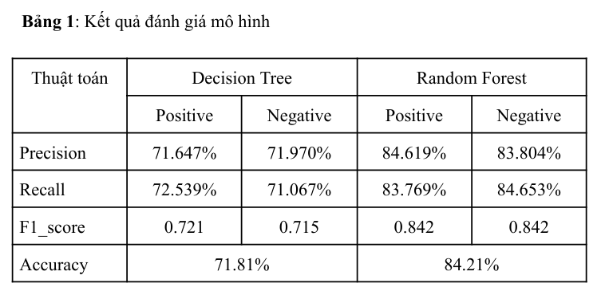
Chương 4.Kết quả thực nghiệm
Đánh giá mô hình
➔Random Forest là thuật toán tốt hơn so với Decision Tree khi xét tổng thể về độ chính xác

Slide 34
Chương 5.Kết luận và hướng phát triển
Trong đề tài này, chúng em đã hoàn thành xây dựng một mô hình ứng dụng trong phân tích ngôn ngữ tự nhiên, cụ thể là phân tích cảm xúc người dùng dựa trên các đánh giá phim được đăng tải trên trang web IMDb. Giải pháp sử dụng nhiều thuật toán học máy để so sánh các ưu và khuyết điểm của các mô hình và chọn ra mô hình dự đoán tốt nhất dựa trên độ đo F-Score
Mô hình này không chỉ giải quyết vấn đề cung cấp thông tin chi tiết về cảm nhận của khán giả trong thời kỳ bùng nổ dữ liệu mà còn đóng góp vào việc xây dựng chiến lược phát triển sản phẩm. Từ đó, các doanh nghiệp có thể thu hút và giữ chân khán giả hiệu quả hơn nhờ hiểu rõ hơn về sở thích và phản ứng của họ đối với từng bộ phim
Ngoài ra, đề tài này là nền tảng cho các ứng dụng phân tích dữ liệu khác. Mô hình học máy có thể tích hợp vào các hệ thống khảo sát cảm xúc và trải nghiệm khách hàng cho nhiều loại sản phẩm và dịch vụ khác nhau. Nếu có cơ hội làm các đề tài tiếp theo, chúng em dự định mở rộng hệ thống để tự động cập nhật và trích xuất dữ liệu từ các trang đánh giá phim khác nhau, loại bỏ các dữ liệu trùng lặp trước khi lưu vào cơ sở dữ liệu, và tiếp tục hướng tới phân tích dữ liệu lớn (Big Data). Việc triển khai báo cáo phân tích trên các thiết bị di động cũng sẽ giúp doanh nghiệp dễ dàng xem báo cáo và ra quyết định nhanh chóng, chính xác hơn.

Slide 35
THANK YOU

